Slide 1
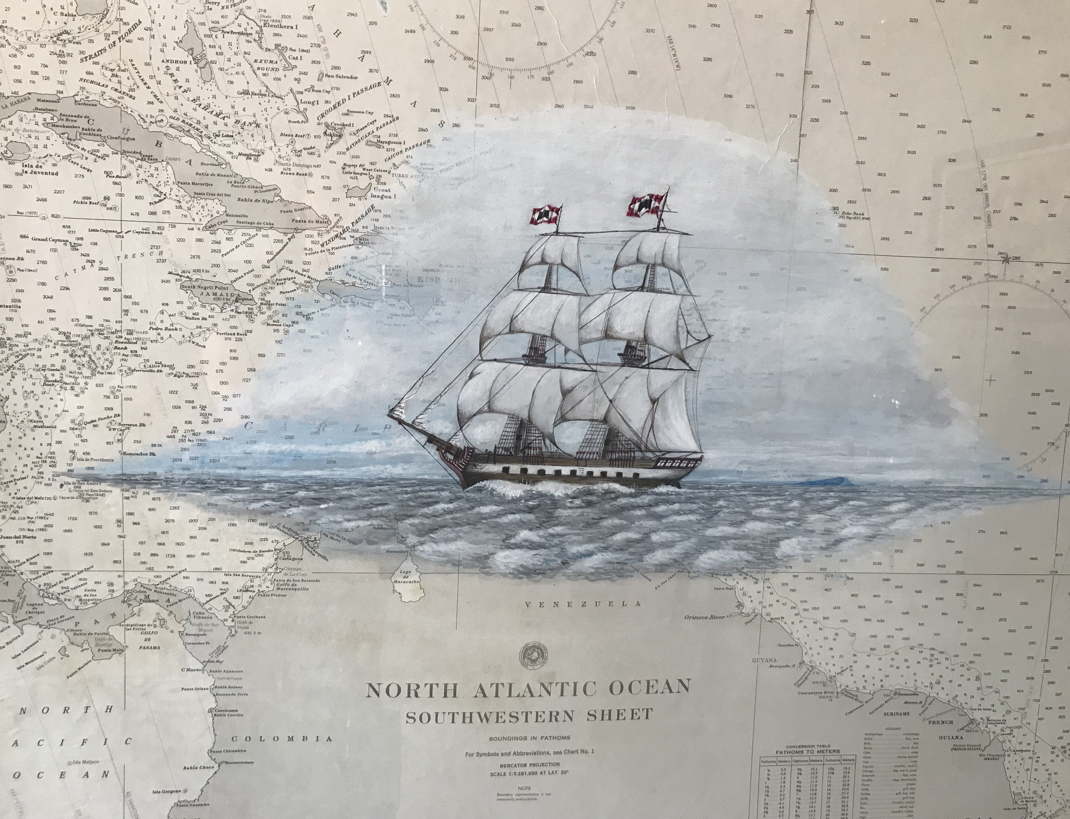
Lecturers: OLGA LUCIA BONFANTE LOZADA
PROPOSAL OF A METHODOLOGY TO STANDARDIZE THE REGIONAL ENC SCHEMES.
CASE OF STUDY: CARIBBEAN SEA
DIRECTOR
RAFAEL RICARDO TORRES PARRA
NCWG-4 Meeting, 6th November 2018
Notes:
NCWG-4 meeting

Slide 2
MAIN GOAL:
To propose an standardization on the ENCs regional schemes which allows to compile efficient and consistent products, aimed at contribute with a safe navigation through the implementation of a case of study (Caribbean Sea).
PROPOSAL OF A METHODOLOGY TO STANDARDIZE THE REGIONAL ENC SCHEMES CASE OF STUDY: CARIBBEAN SEA

Slide 3
BACKGROUND
ENCs (ECC) and INT Paper Charts Committe (ICC) | The Committee promotes the availability of the ENC data and INT charts.
MACHC Meeting | Committee | Results and actions
XIII, Guatemala 2012 | ECC - ICC | First approach to a consistent plan to compile and maintain the cartographic scheme in the Caribbean region, monitoring the compilation process. The Integrated Cartography Committee of MACHC - MICC is established.
XIV, San Martin 2013 | MICC | Stakeholders carry on working, planning and improving their ENCs. The folio is increasing its ENC according the needs of the region.
May 2017 (videoconferencia) | MICC | Still remain to solve some overlap issues both in INT paper charts and ENC. 64 of 252 ports still don´t have ENC coverage.
VI, Noruega, 2016 | WENDWG6 | WENDWG6-04.1A2 Overlapping Data: Report on scenarios and test cases on ECDIS (IC-ENC)
VIII, Argentina 2018 | WENDWG | New IHO technical decision: remove the overlaped data in areas with evident risks for navigation. CL 19/2018 Adopted new resolution of IHO.
PROPOSAL OF A METHODOLOGY TO STANDARDIZE THE REGIONAL ENC SCHEMES CASE OF STUDY: CARIBBEAN SEA
Notes:
Debido a la problemática, en el último quinquenio la OHI como ente armonizador, ha promovido la disponibilidad de los datos de la carta electrónica oficial y de las cartas internacionales en la región a través de la coordinación de los Comités de Carta Electrónica (ECC) y de carta de papel Internacional (ICC) respectivamente
Lo recién socializado fue la adopción de la resolución
incluir Londres propuesta Francia (pastuso)
Conforme al análisis de información existente se genera una propuesta buscando una solución. Planteado como objeto general enmarcado

Slide 4
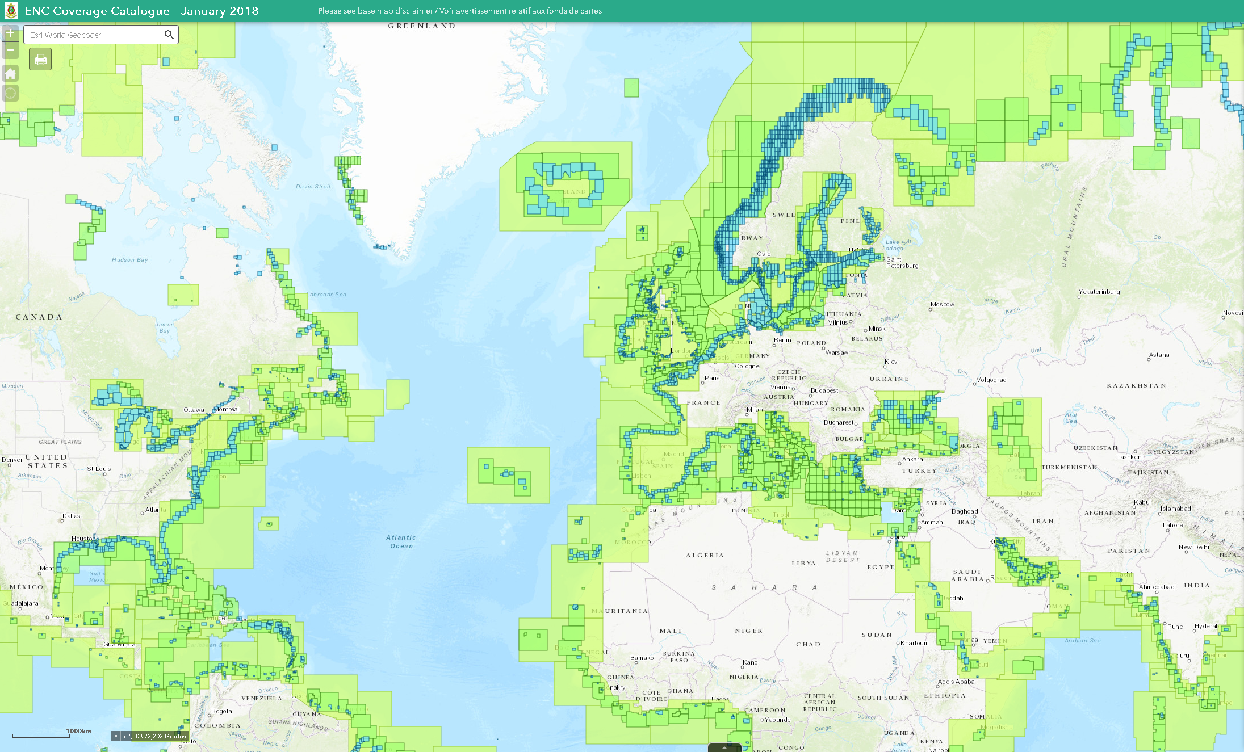
There were not ENCs regional schemes according the standards and there were not approved by all the members states.
the unpredictable behaviour of ECDIS, in overlapping areas
Source: https://iho.int/iho_pubs/IHO-bulletin/briefmeetingreports/2016/Marzo_SP_2016.pdf
STATUS
Catalogue online IHO coverage and avalibility of ENCs
Fuente: http://iho.maps.arcgis.com/apps/webappviewer/index.html?id=459311d1c7144a2696f44773b922d058
Propuesta metodológica para estandarizar esquemas regionales de cartografía náutica electrónica – caso de estudio: mar caribe
PROPOSAL OF A METHODOLOGY TO STANDARDIZE THE REGIONAL ENC SCHEMES CASE OF STUDY: CARIBBEAN SEA
Notes:
El problema, principalmente es que los esquemas de ENCs no están diseñados de forma estándar y aprobados por las CHR, estos esquemas se han trabajado de manera independiente por cada país conforme a su esquema de carta de papel.
lo cual no logra satisfacer al navegante con la información requerida para mantener los más altos niveles en la seguridad en la navegación

Slide 5
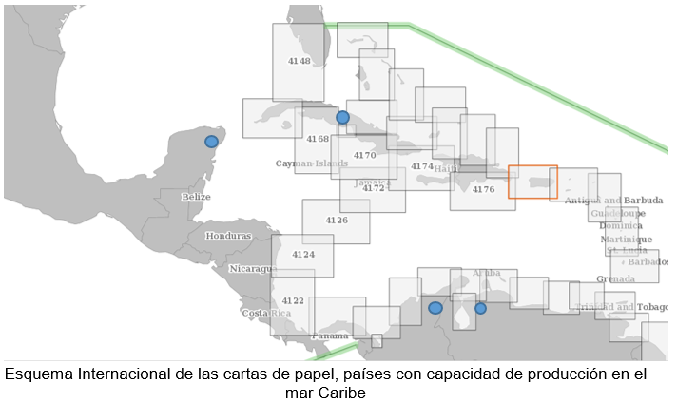
Are the ENCs equivalents to the paper chart Scheme INT ?
Irregular form of the data
Different compilation scales
http://chart.iho.int:8080/iho/main.do
Coverage and availability of Electronic nautical charts, coastal proposal.
PROPOSAL OF A METHODOLOGY TO STANDARDIZE THE REGIONAL ENC SCHEMES CASE OF STUDY: CARIBBEAN SEA
Source: UKHO Digital Catalogue
Notes:
De manera regional, Se aprecia la forma irregular en presentar los datos.
CO los únicos que convirtieron el esquema papel
Se busca estandarizar el Tamaño de celdas que permita cubrimiento de áreas de similar extensión.
unificar la escala de compilación por propósito, permitirá:
manejar valores comunes para asignación de SCAMIN
disminuir el numero de ENCs y el mantenimiento.
Garantiza visualización continua de los datos en el ECDIS, dando mayor confianza al usuario mostrando una cobertura sin fisuras.
se van a evitar los huecos y eliminar traslapos

Slide 6
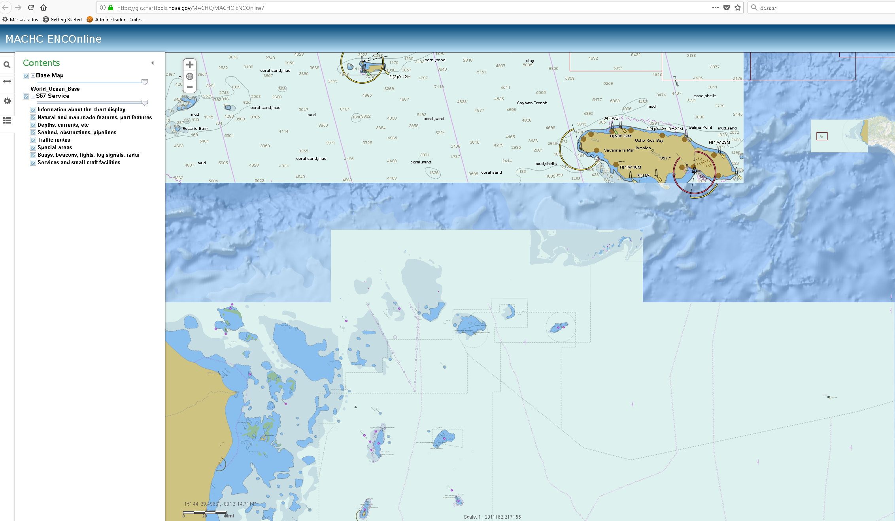
Without regional standardized Schemes, Not uniforms SCAMIN values
PROPOSAL OF A METHODOLOGY TO STANDARDIZE THE REGIONAL ENC SCHEMES CASE OF STUDY: CARIBBEAN SEA
Notes:
Cuando no existe un esquema estandarizado adoptado de manera general
Se evidencia la visualicen parcial de la info por falta de pautas de uso de escamin, unificado
incompleta para el propósito General de la información

Slide 7
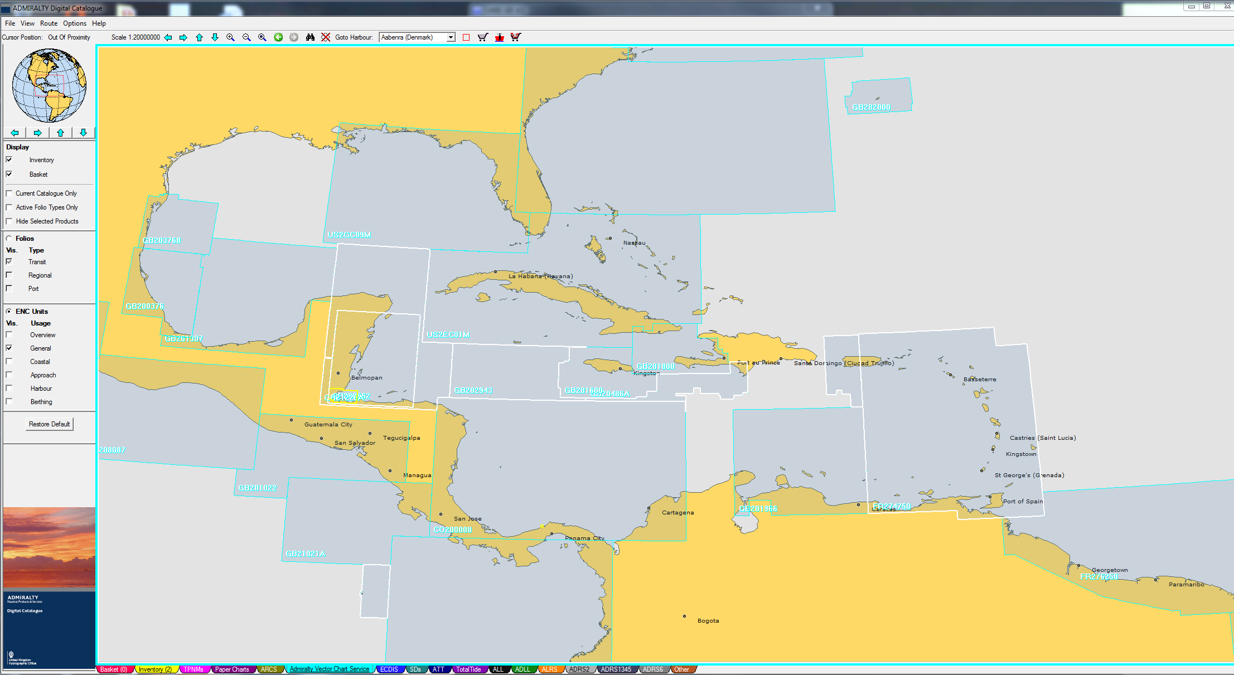
Gaps, Not full coverage
Source: UKHO Digital Catalogue
Coverage and availability of Electronic nautical charts, General proposal.
Propuesta metodológica para estandarizar esquemas regionales de cartografía náutica electrónica – caso de estudio: mar caribe
PROPOSAL OF A METHODOLOGY TO STANDARDIZE THE REGIONAL ENC SCHEMES CASE OF STUDY: CARIBBEAN SEA
Notes:
Falta de cobertura en el propósito 2 general
Publicar la carta continua conforme al esquema de carta INT de papel, por ahora.
hay compromisos pero VE no se han cumplido y otros países dan cobertura como es el caso , teniendo en cuenta la utilidad del propósito para el planeamiento

Slide 8
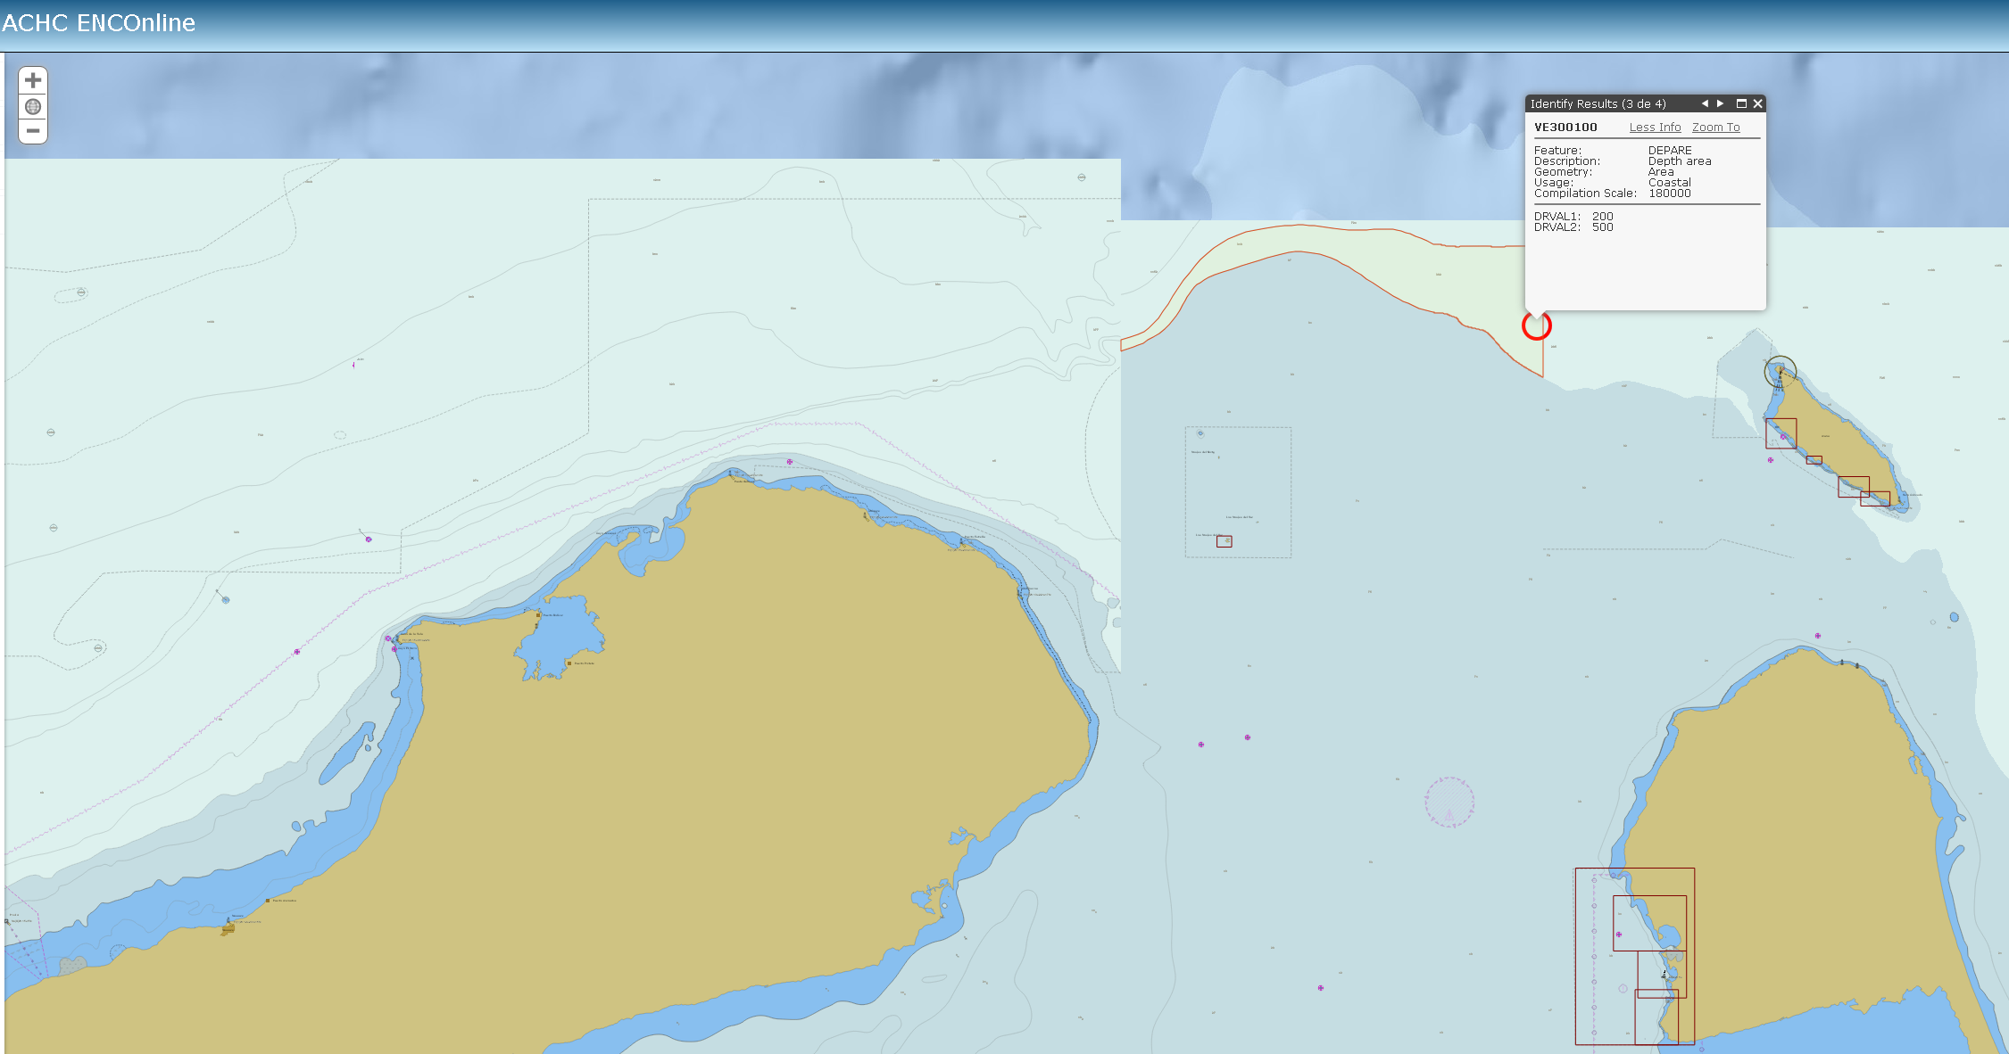
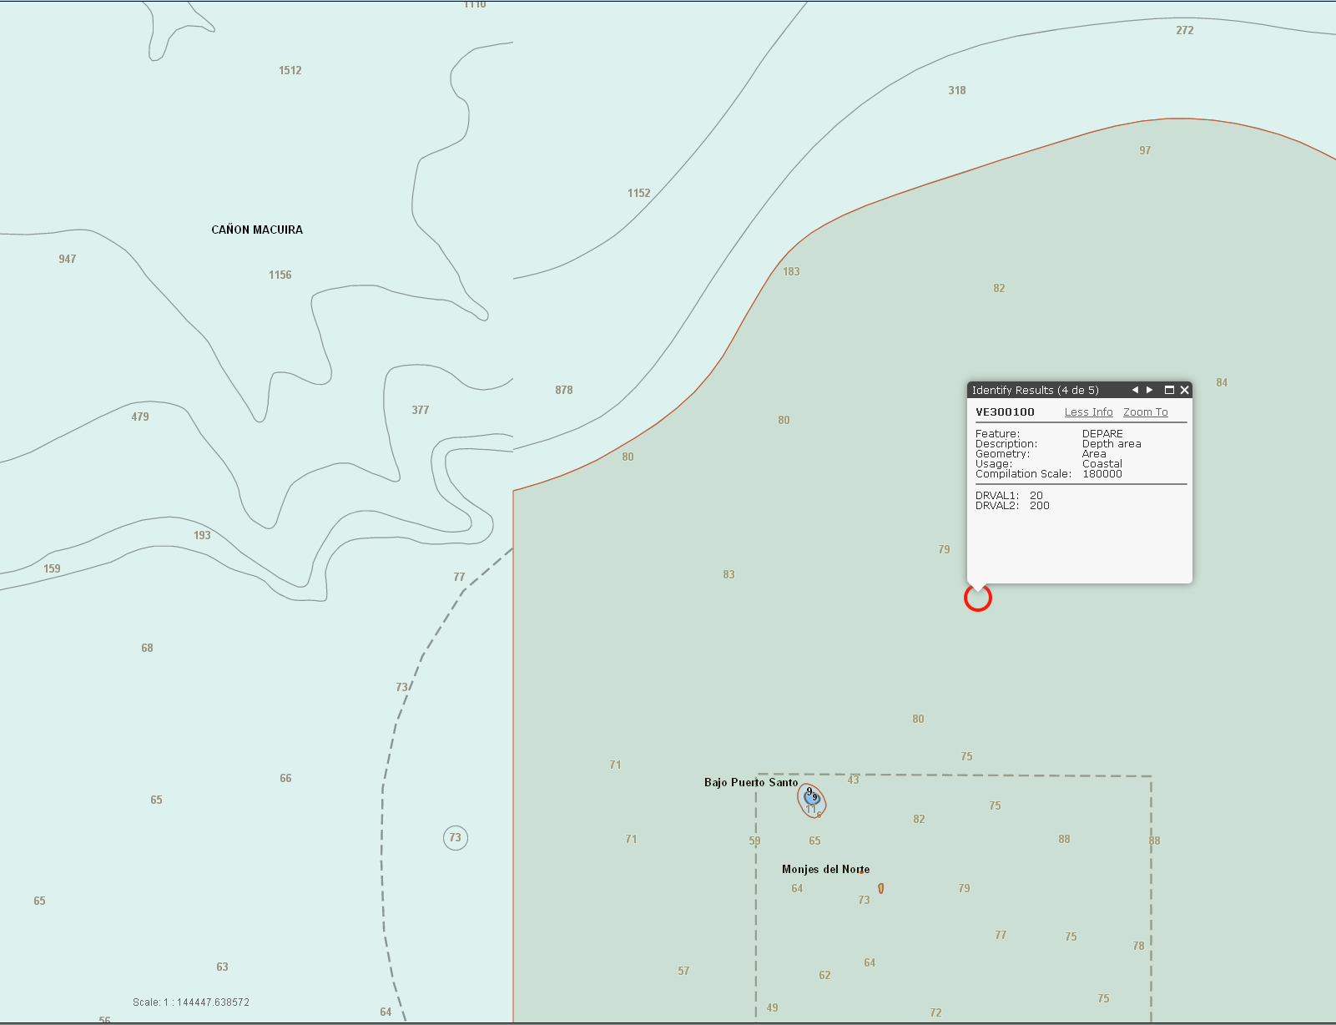
The same Usage band and the same compilation scale
Not horizontal consistency
Catalogue online de la MACHC - OHI
Propuesta metodológica para estandarizar esquemas regionales de cartografía náutica electrónica – caso de estudio: mar caribe
PROPOSAL OF A METHODOLOGY TO STANDARDIZE THE REGIONAL ENC SCHEMES CASE OF STUDY: CARIBBEAN SEA

Slide 9
What We want to get with this?
Establish a regional scheme for Usage bands 1, 2 and 3.
How will we do it?
UNIFY :
Compilation Scale by purpose
Using similar cell size, coverage area (respectable geographic extent bands 1, 2, 3)
Rectangular / adjacent cells
Use of SCAMIN (We all do not apply the recommended by OHI)
Horizontal Consistency
Stronger the WEND principles, Agreements between countries.
Propuesta metodológica para estandarizar esquemas regionales de cartografía náutica electrónica – caso de estudio: mar caribe
PROPOSAL OF A METHODOLOGY TO STANDARDIZE THE REGIONAL ENC SCHEMES CASE OF STUDY: CARIBBEAN SEA

Slide 10
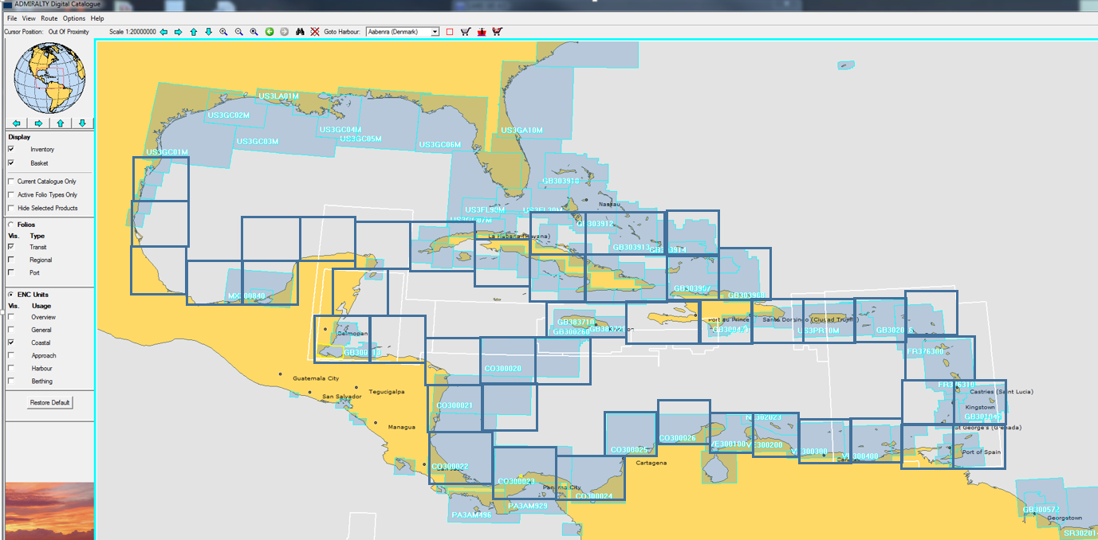
Preliminary Example proposal.
Coastal
Compilation Scale 180.000
Aproximación propuesta Esquema de ENCs para el propósito 3
PROPOSAL OF A METHODOLOGY TO STANDARDIZE THE REGIONAL ENC SCHEMES CASE OF STUDY: CARIBBEAN SEA
Notes:
Tamaño cubrimiento de áreas de similar extensión,
Teniendo en cuenta los aspectos a estandarizar, se presenta como ejemplo para el propósito 3 costero, a de lo que se pretende lograr
Aspectos a tener en cuenta principalmente para el diseño de la celda:
el cubrimiento de puertos,
la densidad de trafico,
Cada puerto se encuentre cubierto por 3 propósitos 5,4,3
áreas marinas protegidas,
esquema de separación de trafico
Áreas a evitar

Slide 11
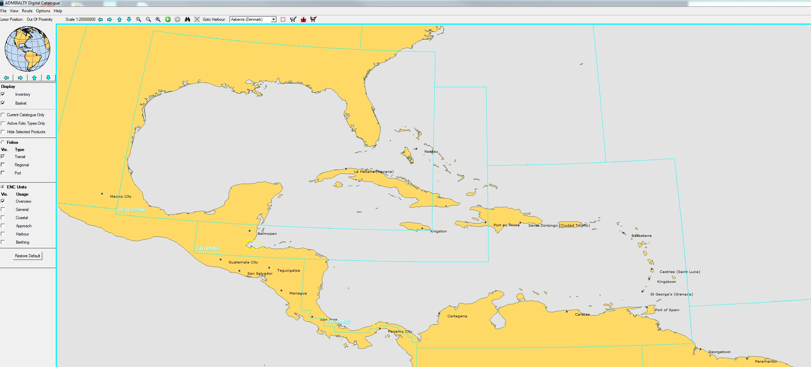
Preliminary Example proposal.
General
Compilation scale 700.000
PROPOSAL OF A METHODOLOGY TO STANDARDIZE THE REGIONAL ENC SCHEMES CASE OF STUDY: CARIBBEAN SEA

Slide 12
BENEFITS
Guarantees display on the ECDIS of uniform coverage and information at the appropriate scales for different nautical purpose.
Remove areas of overlap
Avoid gaps
Organization in production and reduce maintenance by numerous cells
With more practical for generate the other products
PROPOSAL OF A METHODOLOGY TO STANDARDIZE THE REGIONAL ENC SCHEMES CASE OF STUDY: CARIBBEAN SEA

Slide 13
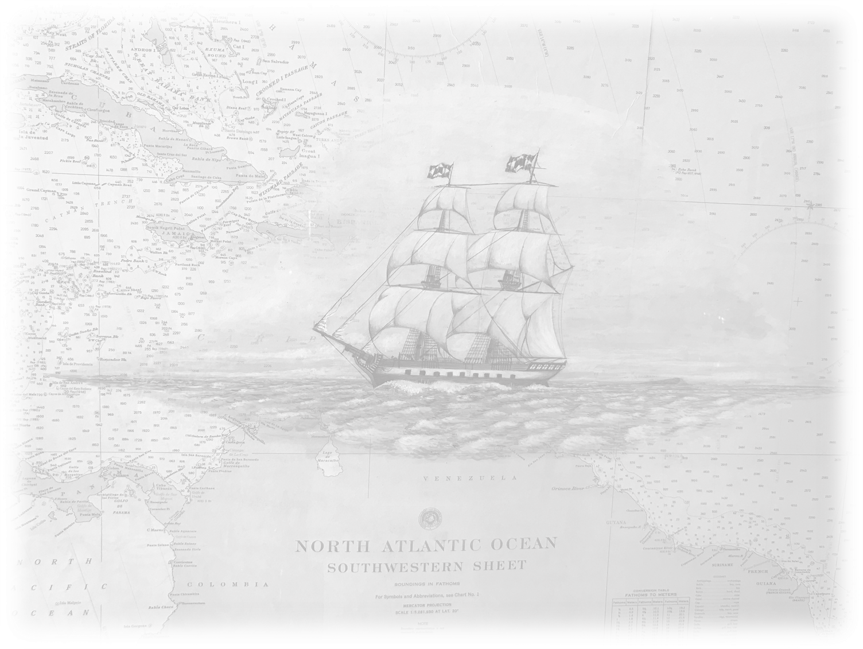
Gracias

